Slide 1
Communicatie LAPL(S)/SPL
Zaterdag 14 februari 2015

Slide 2
Welkom / Inleiding
- Nieuw vak na bij invoering EASA LAPL(S)/SPL
- Vak is theoretisch, voor de praktijk van de RT dien je een praktijkexamen af te leggen
- Zijn er al vragen naar aanleiding van de tekst op www.zweefvliegopleiding.nl ?

Slide 3
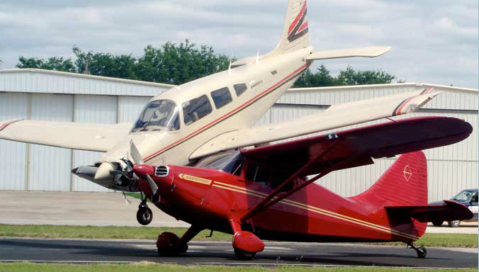
Waarom?

Slide 4
Wat is communicatie?
- Verbale communicatie
- Non-verbale communicatie
(alleen verbale communicatie bestaat over de radio -> standaard uitdrukkingen en procedures)

Slide 5
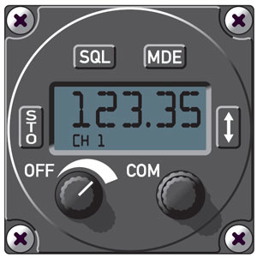
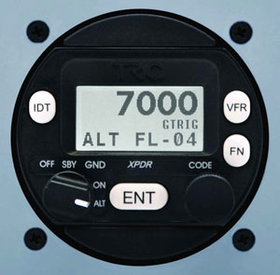
VFR Communicatie
- Visual Flight Rules

Slide 6
Transponder
- Het woord transponder komt van de woorden: transmitter (zender) en responder (antwoorder). Na de invoering van de transponderplicht, zijn de meeste zweefvliegtuigen uitgerust met een Mode S transponder.
- Mode A – code + positie
- Mode C – code + hoogte + positie
- Mode S – code + hoogte + positie + label

Slide 7
ACAS / TCAS
ACAS (Airborne Collision and Avoidance System) of TCAS (Traffic Collision Avoidance System).
ACAS en TCAS ontvangen transpondersignalen en geven waarschuwingen. Ze geven verkeersvliegtuigen en militaire vliegtuigen de opdracht om uit te ontwijken als er botsingsgevaar dreigt.

Slide 8
Filmpje TCAS
http://youtu.be/gDOENQbxRR4

Slide 9
Transpodercodes
7000 Voor vliegen in ongecontroleerd gebied
7500 code om aan te geven dat er sprake is van een kaping
7600 code om aan te geven dat er sprake is van uitval van de radioverbinding
7700 code om aan te geven dat er sprake is van een noodgeval

Slide 10
Geheugensteun
seven five, someone with a knife
seven six, ik hoor niks
seven seven, we're going to heaven

Slide 11
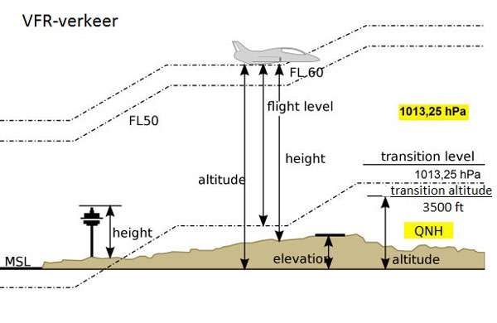
Begrippen
Paragraaf 4.2 doorgaan website…

Slide 12
How do you read?
Read you one niet te verstaan
Read you two zo nu en dan te verstaan
Read you tree verstaanbaar, maar met moeite
Read you four verstaanbaar
Read you five perfect te verstaan

Slide 13
Algemene procedures
Zweefvliegfrequenties 122.475 / 122.500 / 123.350 / 123.375 / 123.500 / 129.975 / 130.125 MHz. -> Nederlands - radiodiscipline
de taal van de internationale radiotelefonie is Engels. Tegen officiële stations zoals Amsterdam INFO, Eelde Tower en Dutch Mil Info gebruik je VFR RT.
- Belangrijk! Je hebt een RT licentie nodig om officiële stations op te roepen!!! (buiten noodsituaties)

Slide 14
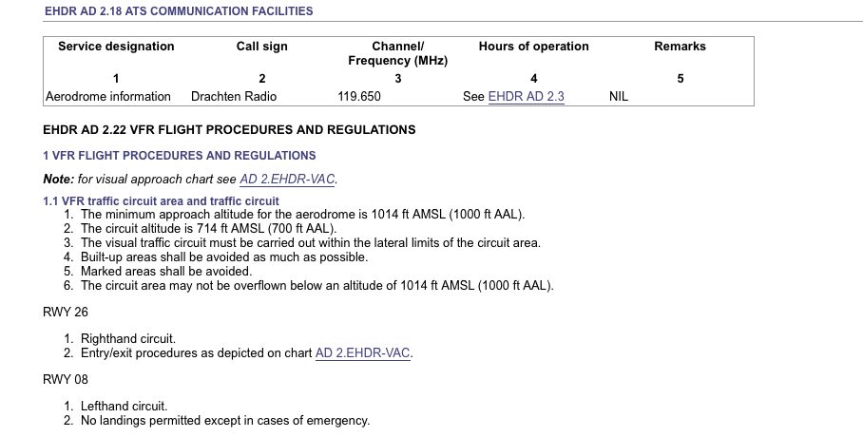
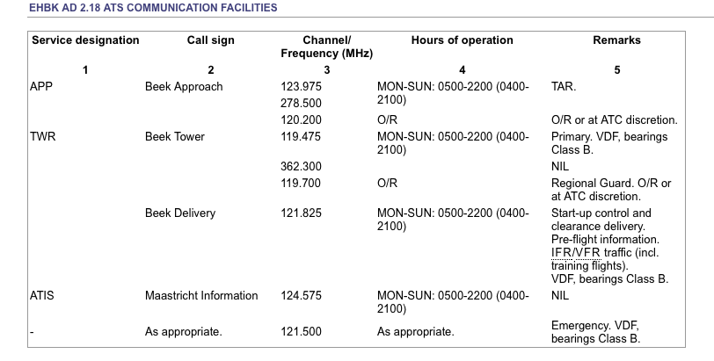
Gecontroleerd / ongecontroleerd
Voorbeelden gecontroleerd: Leeuwarden tower / Eelde ground / Eelde tower / Dutch Mill Info / Amsterdam Information
Voorbeelden ongecontroleerd: Hoogeveen radio / Leeuwarder grond / Drachten radio / Lelystad radio enz.
Check AIP (ais-netherlands.nl) / VFR kaart

Slide 15
Belangrijke frequenties
- 121,500 Internationale noodfrequentie!!
- 123,350 onder andere Friese Aero Club
- 132,350 Dutch Mil Info

Slide 16
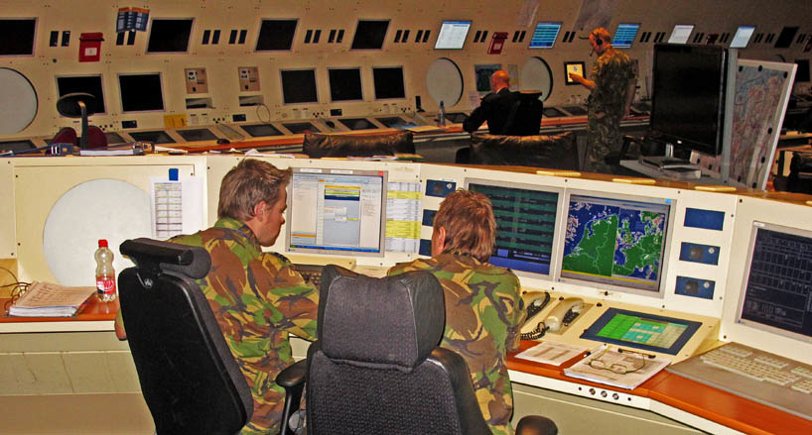

Slide 17
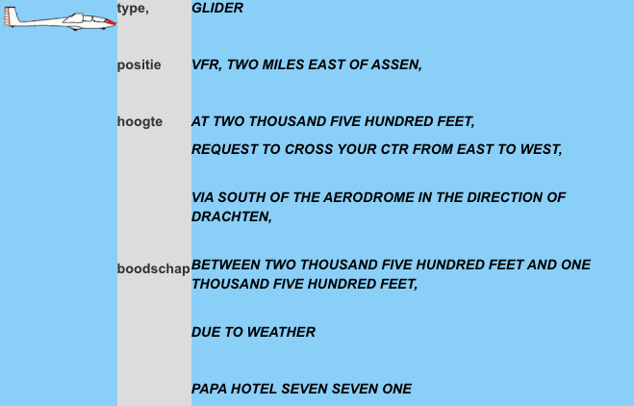
Hoe zend je een bericht uit?
- Techniek
- Uitluisteren (10 seconden)
- Standaard volgorde

Slide 18
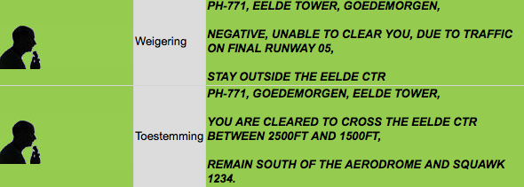

Slide 20
Weersinformatie via de radio
- Officieel kanaal luchtvaartweer: www.luchtvaartmeteo.nl (inloggen met KNVvL lidnummer vooraf gegaan door KZ, ww is achternaam in hoofdletters)
- En-route (onderweg) kun je weerupdates krijgen via: zweefvliegers, FIS en ATIS

Slide 21
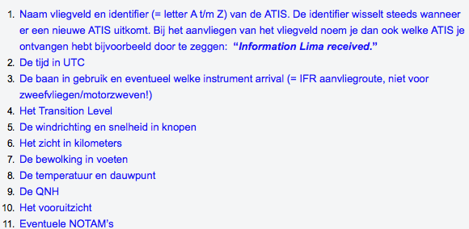
ATIS
- Automatic Terminal Information Service

Slide 22
Voorbeeld ATIS
http://www.youtube.com/watch?v=kcBrKd55NUc

Slide 23
Verlies van radiocontact
- Communication failure is zeldzaam
- AVIATE – NAVIGATE – COMMUNICATE
- Probeer het volgende:

Slide 24
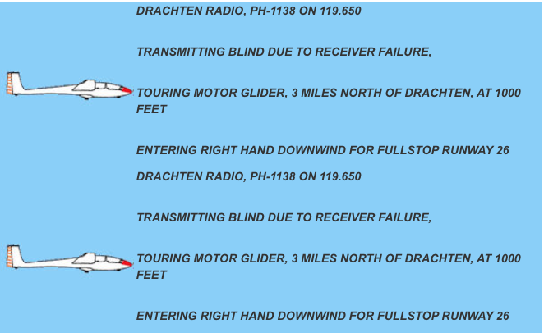
Blind transmission

Slide 25
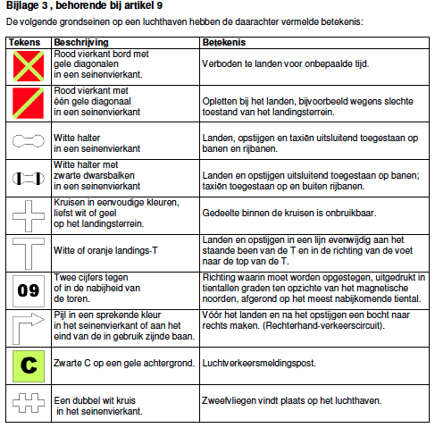
Squawk 7600??
- 7-6 (00) ik hoor niks, doe dit alleen als je bezig bent met een gecontroleerde vlucht!
- Bestudeer lichtsignalen en seinenvierkant op je VFR kaart -> altijd meenemen op overland!!

Slide 26
Noodprocedures en spoedprocedures
- ATC is er om je te helpen -> Dutch Mil Info / Amsterdam Information / 121,500 MHz
- AVIATE – NAVIGATE – COMMUNICATE

Slide 27
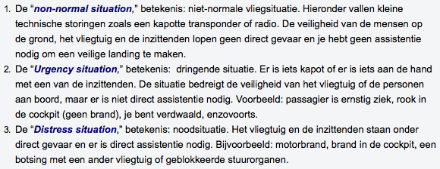
Non-normal situations
- We onderscheiden 3 soorten ongewone vliegsituaties:
- 1. Non-normal situation – niet normale vliegsituatie
- 2. Urgency situation – dringende situatie
- 3. Distress situation – noodsituatie

Slide 28
1. Non-normal situation
- AVIATE –NAVIGATE – COMMUNICATE
- Voorbeeld 1: Je vliegt de LS4 en tijdens de vlucht komt 1 van je remkleppen uit.. Wat doe je?
- Voorbeeld 2: Je vliegt de DG1000 en door slecht opletten en matig zicht ben je de weg kwijt. Het luchtruim om je heen is complex, wat doe je?

Slide 29
VB 2 met transponder

Slide 30
VB 2 zonder Transponder

Slide 31
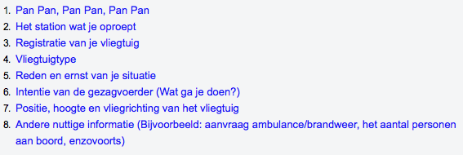
2. Urgency situation
- AVIATE –NAVIGATE – COMMUNICATE
- Gebruik 121,500 MHz of huidige frequentie indien je in contact bent met iemand
- Bij twijfel -> maak er noodsituatie van (Mayday)
- Gebruik standaard volgorde:

Slide 32
3. Distress situation
- AVIATE –NAVIGATE – COMMUNICATE
- Squawk 7700 (7-7 we’re going to heaven)
- Doe een noodoproep voorafgegaan met de woorden “Mayday, Mayday, Mayday”
- Activeer indien mogelijk je ELT voor je bij de grond bent (=Emergency Locator Transmitter)

Slide 33
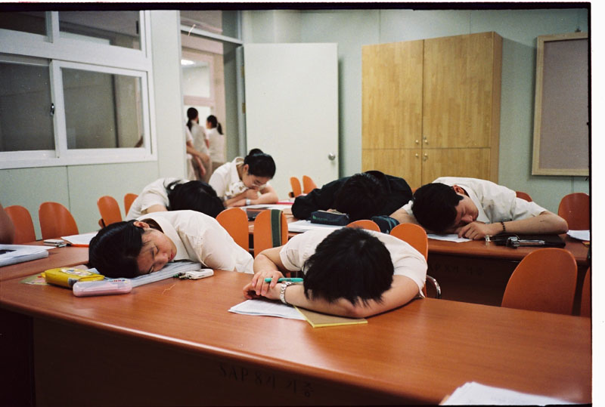
Vragen? / Opmerkingen?

Slide 34
TIPS en links:
http://www.zweefvliegopleiding.nl/index.php/4-communicatie
http://www.aopa.org/Education/Online-Courses.aspx
http://www.ais-netherlands.nl

